Slide 1
Джерела забрудення в Кам’янці-Подільському

Slide 2
Кам’янець-Подільський одне з найбільш екологічно чистих міст України
Як свідчать рейтинг, підготовлений журналом Фокус, найкраще екологічний стан у міст Ірпінь (Київська обл. ), Євпаторія (Крим), Буча (Київська обл. ), Трускавець (Львівська обл. ) та Кам'янець-Подільський (Хмельницька обл). Даний індекс отриманий на підставі експертної оцінки, проведеної Київським еколого-культурним центром. Він включає в себе: місце розташування міста; «функціональне» призначення, види виробництва; джерела забруднення навколишнього середовища, рівень забруднення за видами середовища (вода, повітря, грунти); види і рівень небезпеки забруднення; транспортне навантаження, а також інші специфічні фактори.

Slide 3
Але в одного з екологічно найчистіших міст України також є багато джерел забруднення, і нам потрібно з цим боротися!

Slide 4
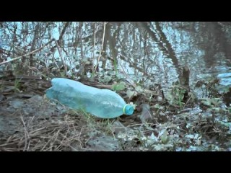

Slide 5
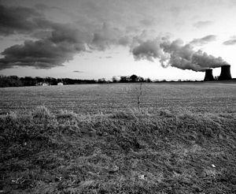

Slide 6


Slide 7


